Slide 1
ΜΑΘΗΜΑΤΙΚΑ!
Εισαγωγή στον πολλαπλασιασμό.

Slide 2
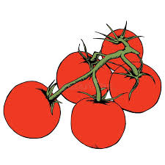
Τι ειναι ο πολλαπλασιασμοσ;
Όταν θέλω να μάθω πόσο κάνουν όλα μαζί,μάθαμε ότι κάνουμε πρόσθεση. πχ 5 ντομάτες και 3 ντομάτες= 8 ντομάτες. →5+3=8
Όταν όμως έχουμε πολλά ίδια πράγματα και θέλουμε να μάθουμε πόσο κάνουν όλα,τότε κάνουμε πολλαπλασιασμό.
παράδειγμα: κάθε σακούλα έχει 5 ντομάτες. Πόσες είναι όλες μαζί;
5+5+5=15. →πόσες φορές έβαλα(πρόσθεσα) το 5; →το πρόσθεσα 3 φορές→ άρα 3 φορές το 5 μου κάνει 15.

Slide 3
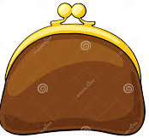
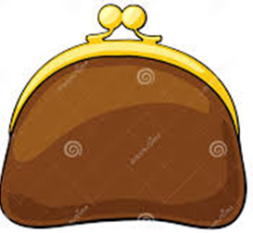
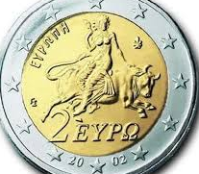
Προσοχη!
Ο πολλαπλασιασμός μου λέει πόσες φορές βάζω/χρησιμοποιώ κάτι.
Για να κάνω πολλαπλασιασμό πρέπει να έχω όμοια πράγματα. πχ:σακούλες με ντομάτες,όμοια κέρματα του ευρώ κλπ.
πχ:
Πόσα πορτοφόλια έχω;→3
Πόσα ευρώ έχει το καθένα;→2
Πόσα χρήματα είναι όλα;→ 2+2+2=6 ή 3 φορές το 2 =6

Slide 4
Ώρα για το βιβλιο μασ!
5
5+5=10 2 φορές το 5=10
5+5+5=15 3 φορές το 5 =15
5+5+5+5=20 4 φορές το 5 =20
10+10=20
10+10+10+10=40
10+10+10+10+10=50

Slide 5
10 20 30 40 50 60 70 80 90 100
2+2+2+2+2+2+2=14 ή 7 φορές το 2 =14
5 10 15 20 25 30 35 40 45 50
6
2+2+2+2=8
2+2+2+2+2=10
2+2+2+2+2+2=12

Slide 6
Χτυπαει κουδουνι!!!
Καλό μεσημέρι!

